Slide 1
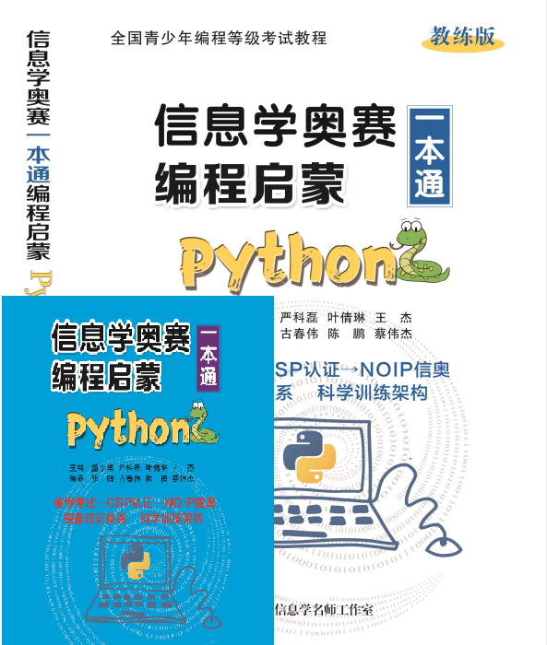
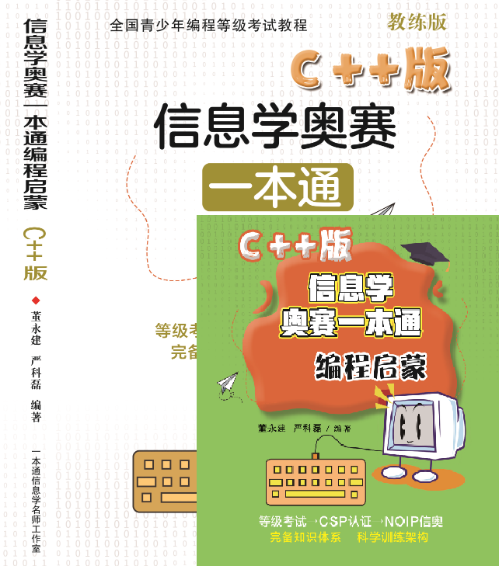
《信息学奥赛一本通》教材体系
两种教材对比 |  | 教材特点：
•Python适宜低四年级起点编程语言学习。
• Python教材适合各类Python等级考试，有配套练习。
•和C++教材体系结构一致，适合优生快速转换到C++学习。
•适合优生GESP从Python跨级转换到C++等级考试，不影响学习进度。
•适合低龄先学Python，后学C++编程，更适合学生能力，有计划定期开设C++课程。
•总结：四年级学Python，六年学C++，五级看学生能力。

Slide 2
机构如何开展python教学
1.充分挖掘各机构现有Python课程资源，并充分利用。
2.《编程启蒙Python版》对现有Python课程资源补充。
3.参加《编程启蒙Python版》一二级等级考试，C++入门衔接。

Slide 3
不同资质学生的Python的培养路线
1.资质一般的学生，以现有各机构Python课程资源为主。
2.资质稍好的学生，把《编程启蒙Python版》课程融合进去，参加等级考试。
3.资质超常的学生，学6-12个月Python，1-2个月快转到C++，转进信奥比赛。

Slide 4
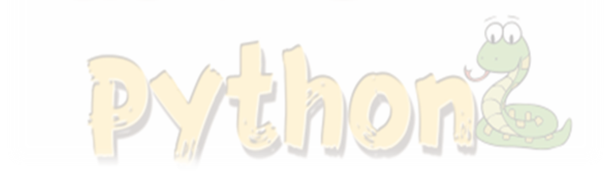
THANKS

